Slide 1

课程内容
每特教育/蚂蚁教育-上海每特教育科技有限公司
Dubbo负载均衡原理分析
课题
每特教育|蚂蚁课堂Java高端分布式、微服务IT培训。 培训内容:分布式、微服务、高可用、高并发、并发编程、JVM、性能调优、真实企业实际项目等。
主讲老师:97后Java架构师-蚂蚁课堂创始人-余胜军
余老师微信号:yushengjun644 QQ:644064779或者 1051546329
官方粉丝群: 193086273

Slide 2
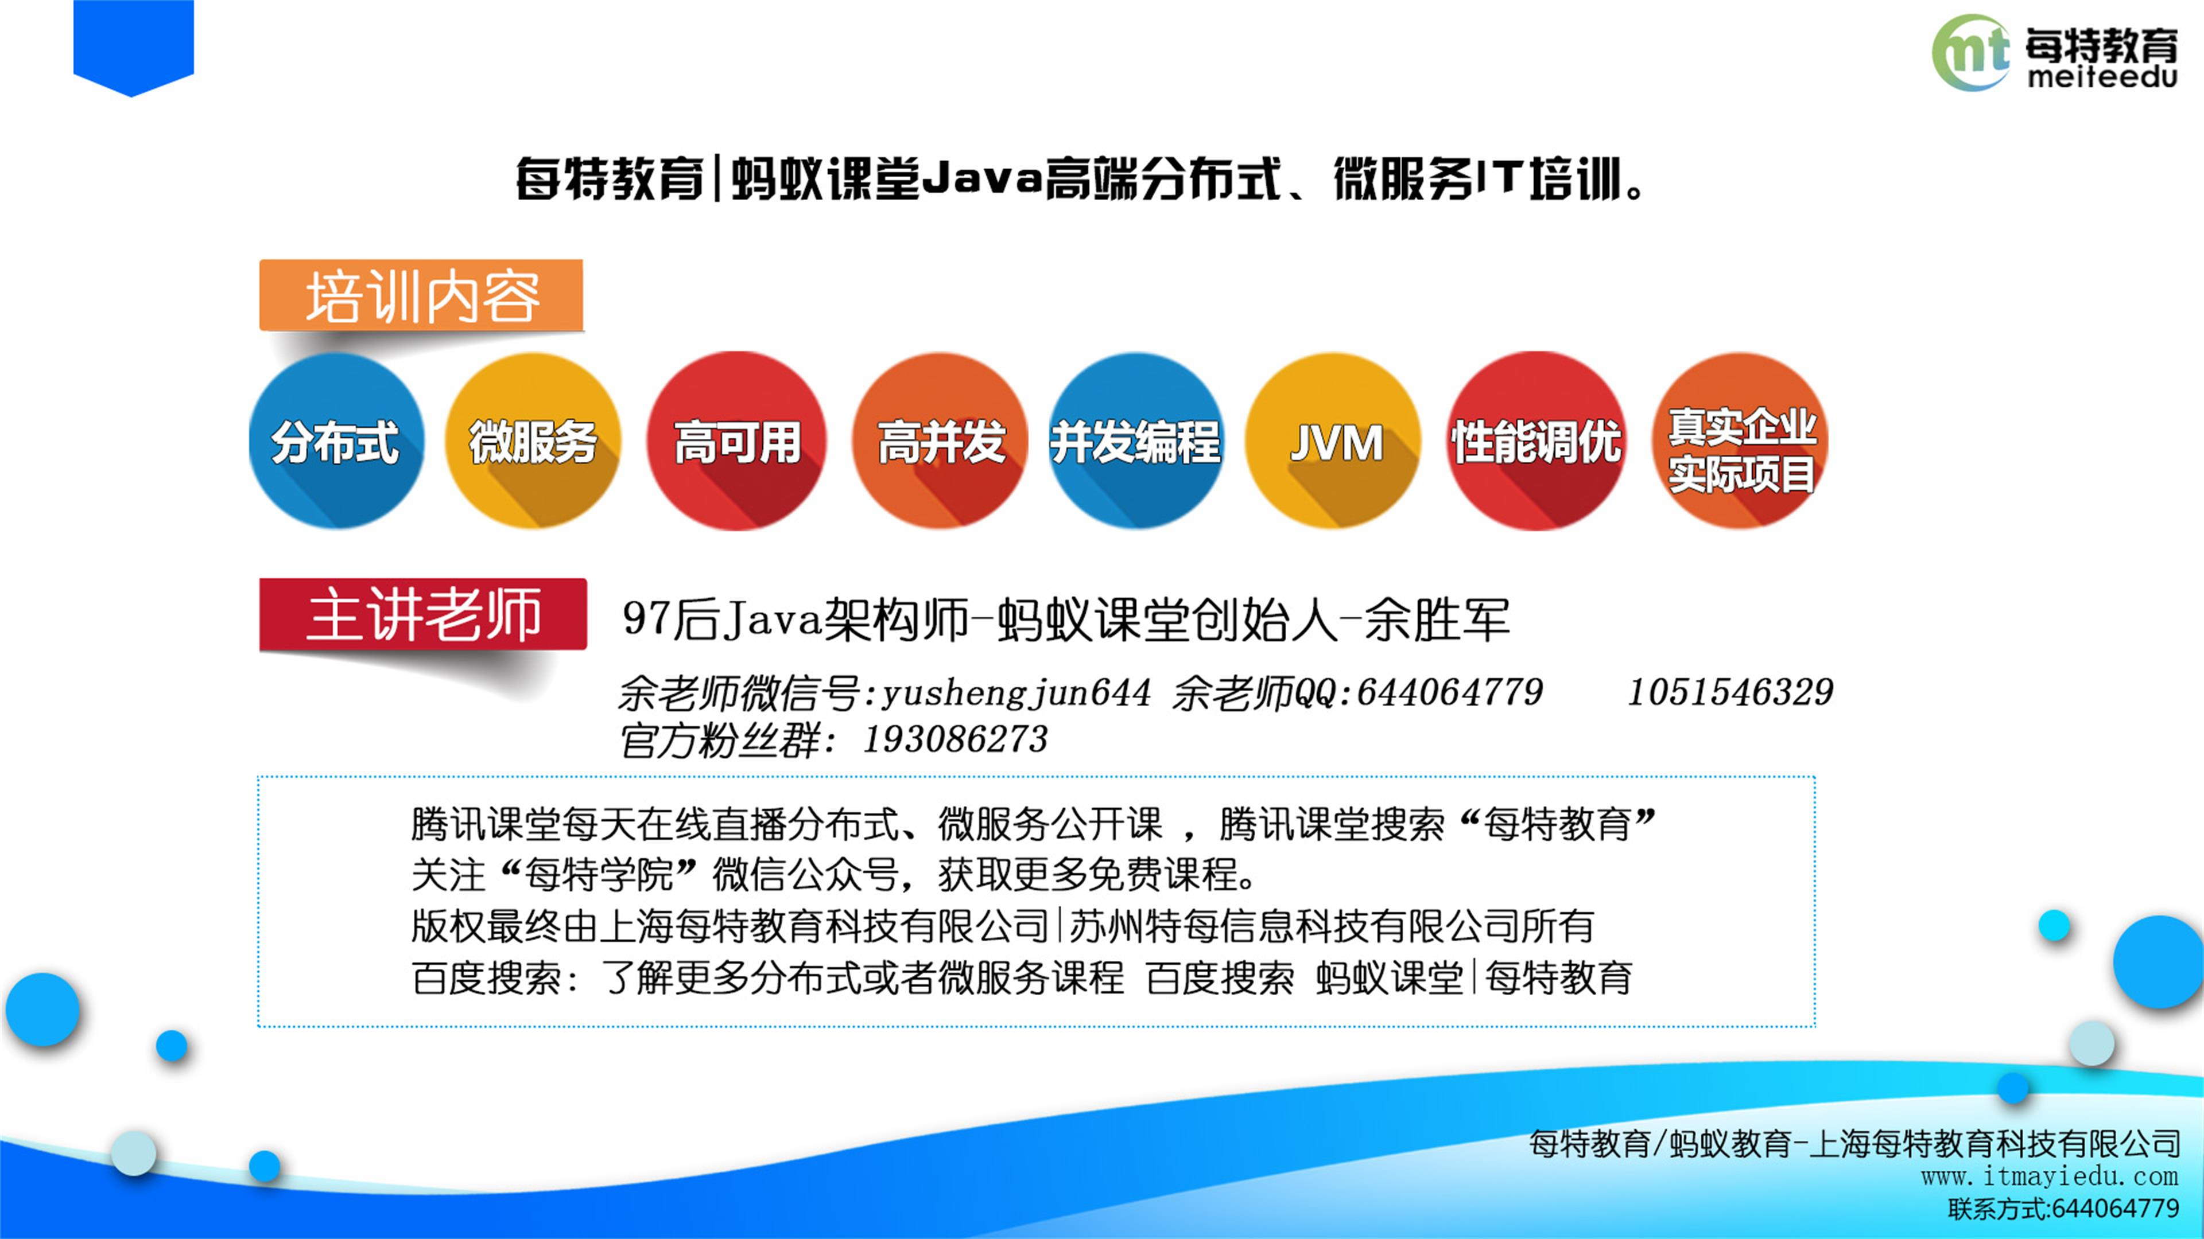
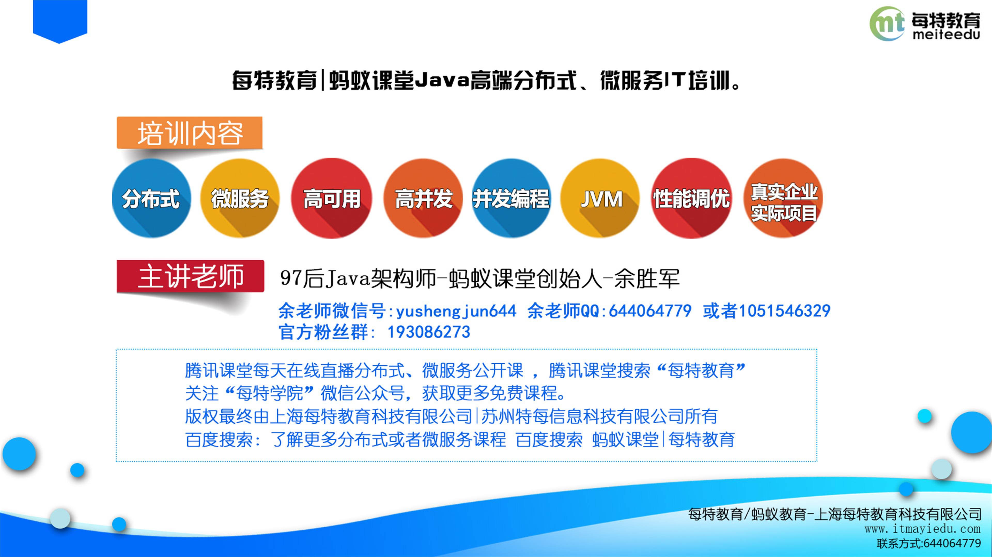
品牌模版
品牌模版
内容页
1.提炼小标题
点击此处输入文本内容。击此处输入文本内容。点击此处输入文本内容。击此处输入文本内容。点击此处输入文本内容。击此处输入文本内容。
2.提炼小标题
点击此处输入文本内容。击此处输入文本内容。点击此处输入文本内容。击此处输入文本内容。点击此处输入文本内容。击此处输入文本内容。
3.提炼小标题
点击此处输入文本内容。击此处输入文本内容。点击此处输入文本内容。击此处输入文本内容。点击此处输入文本内容。击此处输入文本内容。
每特教育/蚂蚁教育-上海每特教育科技有限公司

Slide 3


个人简介
余胜军，男，1997年出生，蚂蚁课堂创始人&97后互联网创业者，创办了上海每特教育科技有限公司，其公司产品是主要培训Java架构师培训。
18岁的时候担任主力Java研发、项目Leader、年薪税后高达22万左右，同年18岁创办了蚂蚁课堂-在线教育平台。
18岁的时候通过自己第一桶金，给自己父母在武汉市买了一套数百万的房子。
19岁的时候创办了-上海每特教育科技有限公司 定位软件行业分布式微服务培训。
20岁的时候在线直播Java分布式和微服务培训课程，年收入300万元。
20岁的时候创办了人生第二家公司-苏州特每信息科技有限公司，其注册资本1000万元。
内容页
1.提炼小标题
点击此处输入文本内容。击此处输入文本内容。点击此处输入文本内容。击此处输入文本内容。点击此处输入文本内容。击此处输入文本内容。
2.提炼小标题
点击此处输入文本内容。击此处输入文本内容。点击此处输入文本内容。击此处输入文本内容。点击此处输入文本内容。击此处输入文本内容。
3.提炼小标题
点击此处输入文本内容。击此处输入文本内容。点击此处输入文本内容。击此处输入文本内容。点击此处输入文本内容。击此处输入文本内容。
余老师联系方式:QQ:644064779 微信:yushengjun644
每特教育/蚂蚁教育-上海每特教育科技有限公司

Slide 4

课程内容
内容页
1.什么是Dubbo服务框架
2. 画图分析Dubbo架构原理
3.RPC框架中负载均衡是如何设计的
4.软负载与硬件负载均衡之间的区别
5.Dubbo负载均衡与Nginx负载均衡区别
6.基于Zookeeper实现Dubbo动态负载均衡
1.提炼小标题
点击此处输入文本内容。击此处输入文本内容。点击此处输入文本内容。击此处输入文本内容。点击此处输入文本内容。击此处输入文本内容。
2.提炼小标题
点击此处输入文本内容。击此处输入文本内容。点击此处输入文本内容。击此处输入文本内容。点击此处输入文本内容。击此处输入文本内容。
3.提炼小标题
点击此处输入文本内容。击此处输入文本内容。点击此处输入文本内容。击此处输入文本内容。点击此处输入文本内容。击此处输入文本内容。
每特教育/蚂蚁教育-上海每特教育科技有限公司

Slide 5
什么是Dubbo
内容页
1.提炼小标题
点击此处输入文本内容。击此处输入文本内容。点击此处输入文本内容。击此处输入文本内容。点击此处输入文本内容。击此处输入文本内容。
2.提炼小标题
点击此处输入文本内容。击此处输入文本内容。点击此处输入文本内容。击此处输入文本内容。点击此处输入文本内容。击此处输入文本内容。
3.提炼小标题
点击此处输入文本内容。击此处输入文本内容。点击此处输入文本内容。击此处输入文本内容。点击此处输入文本内容。击此处输入文本内容。
1.一款分布式服务框架
2.高性能和透明化的RPC远程服务调用方案
3.SOA服务治理方案
每天为2千多个服务提供大于30亿次访问量支持，并被广泛应用于阿里巴巴集团的各成员站点以及别的公司的业务中。
每特教育/蚂蚁教育-上海每特教育科技有限公司

Slide 6
Dubbo注册中心
内容页
Dubbo提供的注册中心有如下几种类型可供选择
1.Multicast注册中心
2.Zookeeper注册中心
3.Redis注册中心
4.Simple注册中心
1.提炼小标题
点击此处输入文本内容。击此处输入文本内容。点击此处输入文本内容。击此处输入文本内容。点击此处输入文本内容。击此处输入文本内容。
2.提炼小标题
点击此处输入文本内容。击此处输入文本内容。点击此处输入文本内容。击此处输入文本内容。点击此处输入文本内容。击此处输入文本内容。
3.提炼小标题
点击此处输入文本内容。击此处输入文本内容。点击此处输入文本内容。击此处输入文本内容。点击此处输入文本内容。击此处输入文本内容。
每特教育/蚂蚁教育-上海每特教育科技有限公司

Slide 7
Dubbo优缺点
内容页
优点:
①透明化的远程方法调用
像调用本地方法一样调用远程方法；只需简单配置，没有任何API侵入。
②软负载均衡及容错机制
可在内网替代nginx lvs等硬件负载均衡器。
③服务注册中心自动注册 & 配置管理
不需要写死服务提供者地址，注册中心基于接口名自动查询提供者ip。
使用类似zookeeper等分布式协调服务作为服务注册中心，可以将绝大部分项目配置移入zookeeper集群。
④服务接口监控与治理
-Dubbo-admin与Dubbo-monitor提供了完善的服务接口管理与监控功能，针对不同应用的不同接口，可以进行 多版本，多协议，多注册中心管理。
缺点:
只支持Java语言
1.提炼小标题
点击此处输入文本内容。击此处输入文本内容。点击此处输入文本内容。击此处输入文本内容。点击此处输入文本内容。击此处输入文本内容。
2.提炼小标题
点击此处输入文本内容。击此处输入文本内容。点击此处输入文本内容。击此处输入文本内容。点击此处输入文本内容。击此处输入文本内容。
3.提炼小标题
点击此处输入文本内容。击此处输入文本内容。点击此处输入文本内容。击此处输入文本内容。点击此处输入文本内容。击此处输入文本内容。
每特教育/蚂蚁教育-上海每特教育科技有限公司

Slide 8
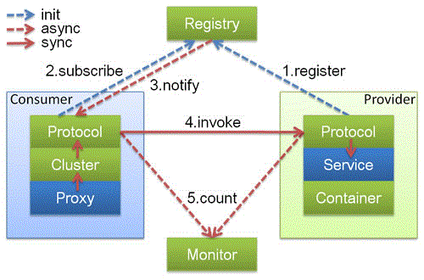
Dubbo架构原理
角色区分:
1.Provider: 暴露服务的服务提供方（生产者）。
2.Consumer: 调用远程服务的服务消费方（消费者）。
3.Registry: 服务注册与发现的注册中心。
4.Monitor: 统计服务的调用次数和调用时间的监控中心。
内容页
1.提炼小标题
点击此处输入文本内容。击此处输入文本内容。点击此处输入文本内容。击此处输入文本内容。点击此处输入文本内容。击此处输入文本内容。
2.提炼小标题
点击此处输入文本内容。击此处输入文本内容。点击此处输入文本内容。击此处输入文本内容。点击此处输入文本内容。击此处输入文本内容。
3.提炼小标题
点击此处输入文本内容。击此处输入文本内容。点击此处输入文本内容。击此处输入文本内容。点击此处输入文本内容。击此处输入文本内容。
调用流程:
0.服务容器负责启动，加载，运行服务提供者。
1.服务提供者在启动时，向注册中心注册自己提供的服务。
2.服务消费者在启动时，向注册中心订阅自己所需的服务。
3.注册中心返回服务提供者地址列表给消费者，如果有变更，注册中心将基于长连接推送变更数据给消费者。
4.服务消费者，从提供者地址列表中，基于软负载均衡算法，选一台提供者进行调用，如果调用失败，再选另一台调用。
5.服务消费者和提供者，在内存中累计调用次数和调用时间，定时每分钟发送一次统计数据到监控中心
注意：老师必须画图演示该流程
每特教育/蚂蚁教育-上海每特教育科技有限公司

Slide 9
RPC框架中负载均衡是如何设计的
内容页
在RPC远程调用框架中负载均衡大多数都采用本地负载均衡器，比如SpringCloud中Ribbon组件直接从
注册中心上获取 服务列表信息，让后在本地实现RPC远程调用，同样的到底Dubbo框架中的负载均衡也是采用本地负载均衡器。
1.提炼小标题
点击此处输入文本内容。击此处输入文本内容。点击此处输入文本内容。击此处输入文本内容。点击此处输入文本内容。击此处输入文本内容。
2.提炼小标题
点击此处输入文本内容。击此处输入文本内容。点击此处输入文本内容。击此处输入文本内容。点击此处输入文本内容。击此处输入文本内容。
3.提炼小标题
点击此处输入文本内容。击此处输入文本内容。点击此处输入文本内容。击此处输入文本内容。点击此处输入文本内容。击此处输入文本内容。
每特教育/蚂蚁教育-上海每特教育科技有限公司

Slide 10
软负载与硬负载之间的区别
内容页
软负载:
软件负载均衡通过服务器端上安装的负载均软件或者使用本地负载算法实现负载均衡功能。
例如:LVS、 Nginx VS Haproxy
硬负载:
F5负载均衡是硬件负载均衡的一种。硬件负载均衡，顾名思义，在服务器节点之间安装专门的硬件进行负载均衡的工作。
1.提炼小标题
点击此处输入文本内容。击此处输入文本内容。点击此处输入文本内容。击此处输入文本内容。点击此处输入文本内容。击此处输入文本内容。
2.提炼小标题
点击此处输入文本内容。击此处输入文本内容。点击此处输入文本内容。击此处输入文本内容。点击此处输入文本内容。击此处输入文本内容。
3.提炼小标题
点击此处输入文本内容。击此处输入文本内容。点击此处输入文本内容。击此处输入文本内容。点击此处输入文本内容。击此处输入文本内容。
每特教育/蚂蚁教育-上海每特教育科技有限公司

Slide 11
基于Zookeeper实现Dubbo动态负载均衡
内容页
服务器端：
启动的服务的时候注册到，Zookeeper注册中心上，创建一个持久节点为service,在service持久节点下面创建多个不同的临时节点存放服务列表信息，临时节点内容存放
服务调用地址。
客 户 端：
从Zookeeper节点上获取最新service持久节点下面服务节点信息，让后在本地使用负载均衡算法，随机分配调用远程服务。
如何实现动态负载均衡？
客户端采用事件监听service持久节下面节点是否发生变化，如果发生变化Zookeeper服务器端会及时的将最新的数据推送给Zookeeper客户端。
1.提炼小标题
点击此处输入文本内容。击此处输入文本内容。点击此处输入文本内容。击此处输入文本内容。点击此处输入文本内容。击此处输入文本内容。
2.提炼小标题
点击此处输入文本内容。击此处输入文本内容。点击此处输入文本内容。击此处输入文本内容。点击此处输入文本内容。击此处输入文本内容。
3.提炼小标题
点击此处输入文本内容。击此处输入文本内容。点击此处输入文本内容。击此处输入文本内容。点击此处输入文本内容。击此处输入文本内容。
每特教育/蚂蚁教育-上海每特教育科技有限公司

Slide 12
中秋节报名咨询
内容页
蚂蚁课堂永久会员用户，报名可以抽取1200-1600不等的优惠券 直接抵扣学费，非会员可以抽取500-800元不等的优惠券哦！
购买蚂蚁课堂永久会员加余老师QQ644064779,可以优惠100元哦！
报名咨询加余老师QQ644064779、小薇老师QQ483966038
提示：抽奖系统仅限于PC端抽取，拿起你的电脑，一起摇摆吧！
1.提炼小标题
点击此处输入文本内容。击此处输入文本内容。点击此处输入文本内容。击此处输入文本内容。点击此处输入文本内容。击此处输入文本内容。
2.提炼小标题
点击此处输入文本内容。击此处输入文本内容。点击此处输入文本内容。击此处输入文本内容。点击此处输入文本内容。击此处输入文本内容。
3.提炼小标题
点击此处输入文本内容。击此处输入文本内容。点击此处输入文本内容。击此处输入文本内容。点击此处输入文本内容。击此处输入文本内容。
每特教育/蚂蚁教育-上海每特教育科技有限公司

Slide 13
课程咨询
内容页
课 程 资 料 联 系：小微老师 QQ:483966038
课 程 报 名 咨 询：安妮老师 QQ:2721395193
微 信: yushengjun644
有任何疑问,可以加余老师 QQ:644064779 微信:yushengjun644
每 特 官 方 粉 丝 群: 193086273
每周 1 2 4 6 晚上20:30-22:30
内部课现在学费5399 抽取优惠券可以优惠 500-1600元不等
支持蚂蚁课堂花呗、信用卡、京东白条
终生免费学习
今天花呗报名培训可以优惠200元
1.提炼小标题
点击此处输入文本内容。击此处输入文本内容。点击此处输入文本内容。击此处输入文本内容。点击此处输入文本内容。击此处输入文本内容。
2.提炼小标题
点击此处输入文本内容。击此处输入文本内容。点击此处输入文本内容。击此处输入文本内容。点击此处输入文本内容。击此处输入文本内容。
3.提炼小标题
点击此处输入文本内容。击此处输入文本内容。点击此处输入文本内容。击此处输入文本内容。点击此处输入文本内容。击此处输入文本内容。
每特教育/蚂蚁教育-上海每特教育科技有限公司

